Slide 1

Проект «Маленькая батарейка – большой вред природе»
Выполнила воспитатель
Софьина А.П.
МАДОУ детский сад №43
Г. Нефтекамск, 2022 г.

Slide 2

Актуальность
Сегодня невозможно представить дом, где не использовались бы батарейки. Большая часть бытовых приборов, которыми мы ежедневно пользуемся, работают с их помощью. Вот только срок работы батарейки рано или поздно заканчивается, и большинство людей, не задумываясь, выбрасывают их в мусорное ведро.
Вопросы сбора, утилизации и переработки использованных батареек и аккумуляторов чрезвычайно актуальны в настоящее время. В батарейках содержатся токсичные вещества в виде различных металлов и химикатов, которые при разрушении попадают в природную среду.
Особая роль в экологическом воспитании детей принадлежит природоохранным акциям, в которых принимают участие, как взрослые, так и дети.

Slide 3
Цель
Формирование первоначальных сведений о рациональном использовании природных ресурсов, энергосбережения и элементарных правилах безопасности.

Slide 4
Задачи
Расширение представлений о вреде отработанных батареек.
Развивать умение наблюдать, анализировать, делать выводы.
Привлечение родителей ,педагогов, воспитанников к совместной деятельности, к участию в проектах ДОУ.
Воспитывать у детей старшего дошкольного возраста экологически грамотное поведение в природе: помочь понять необходимость сортировать мусор и сдавать использованные батарейки в приемные пункты.

Slide 5
Ожидаемые результаты
- Воспитанники понимают необходимость бережного отношения к природным и энергетическим ресурсам;
- Дети под руководством взрослого умеют правильно поступать в реальных жизненных ситуациях;
- Приобщение родителей к экологическим акциям и мероприятиям, проводимых в ДОУ.

Slide 6
Ход проектной деятельности
Проект с детьми мы начали с непосредственно – образовательной деятельности «Польза и вред батареек». Узнали, что представляет собой батарейки, виды батареек, что внутри них, для чего и где они используется, как их нужно правильно утилизировать, какую пользу и вред приносят.

Slide 7
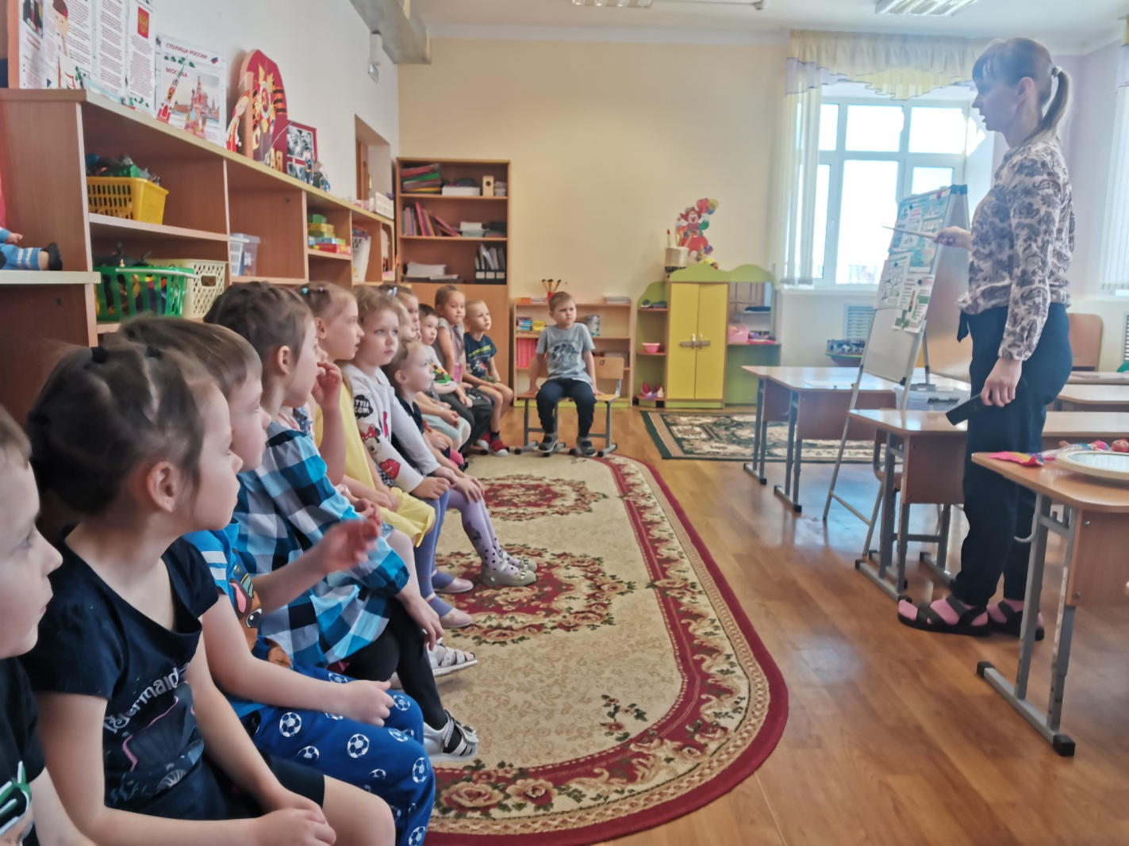
Непосредственно – образовательная деятельность «Польза и вред батареек»

Slide 8
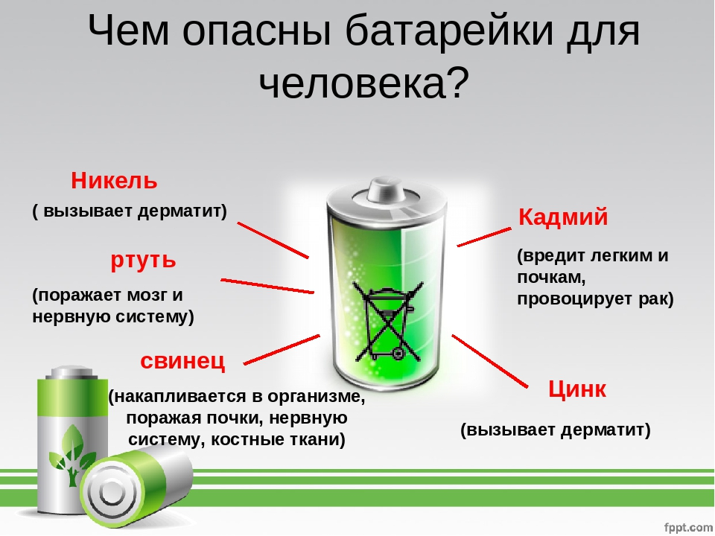
Что внутри батарейки?

Slide 9
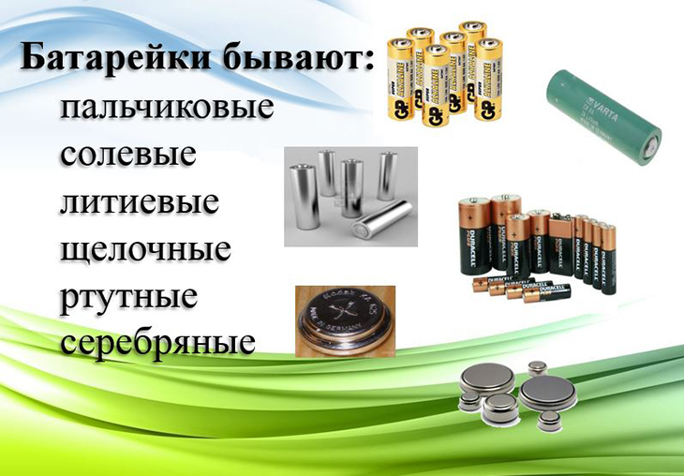
Виды батареек

Slide 10


Slide 11
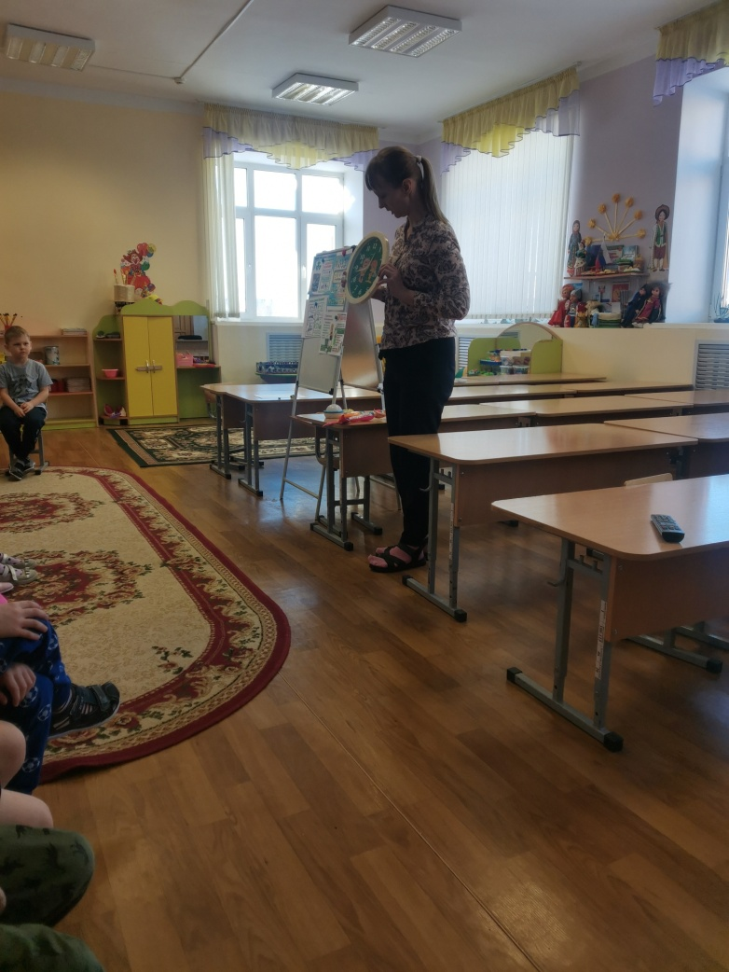
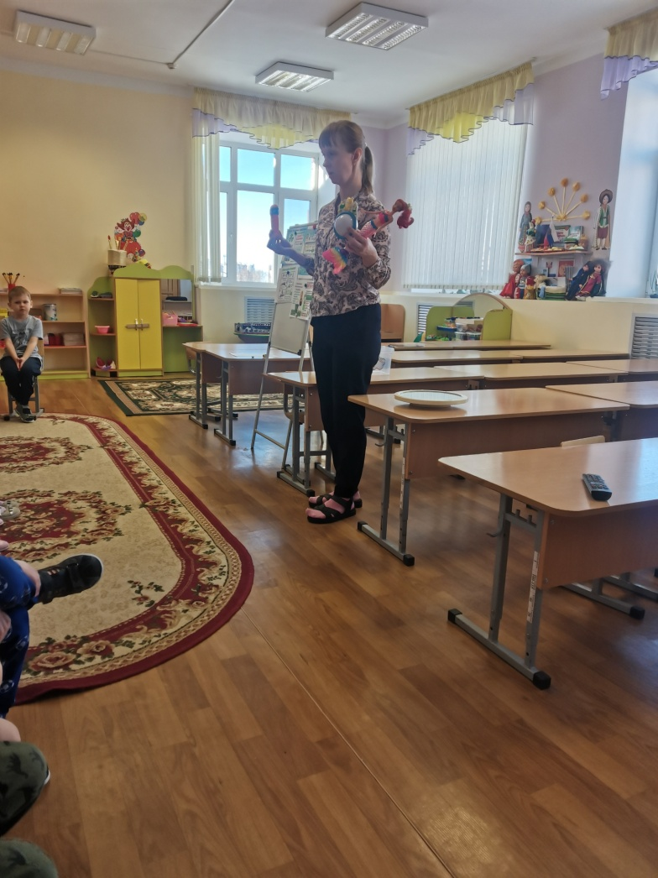
Беседа «Почему не работают игрушки?»

Slide 12


Slide 13
«Какой вред природе наносит одна батарейка»
Подсчитано, что одна пальчиковая батарейка, выброшенная в мусорное ведро, может загрязнить тяжёлыми металлами около 20 квадратных метров земли, а в лесной зоне это территория обитания:
-двух деревьев, двух кротов, одного ёжика и нескольких тысяч дождевых червей!

Slide 14
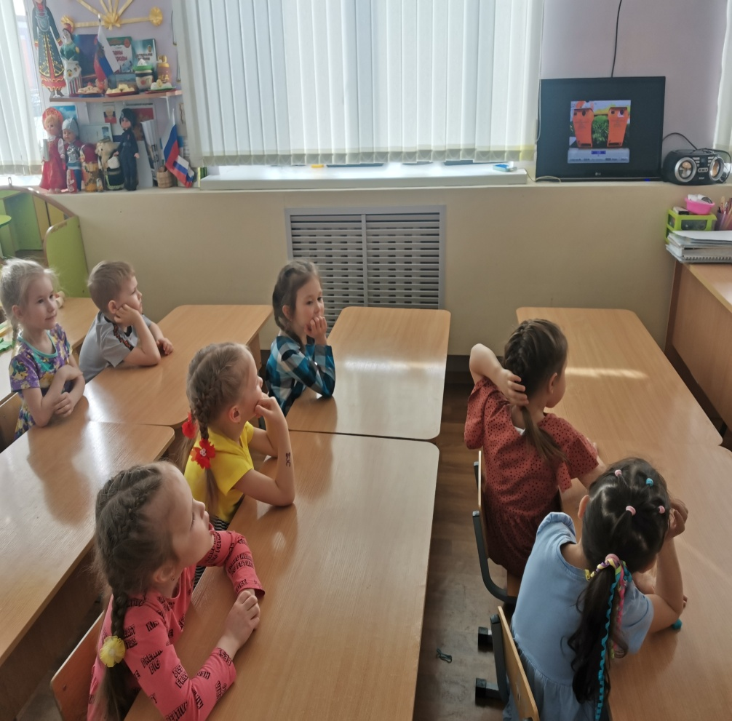
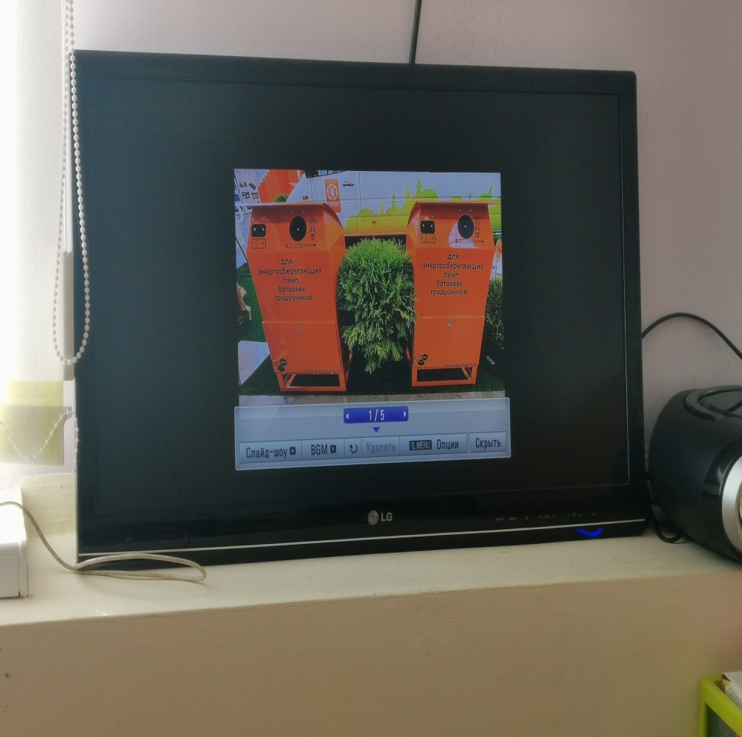
Показ обучающего видеоролика о необходимости правильной утилизации батареек

Slide 15
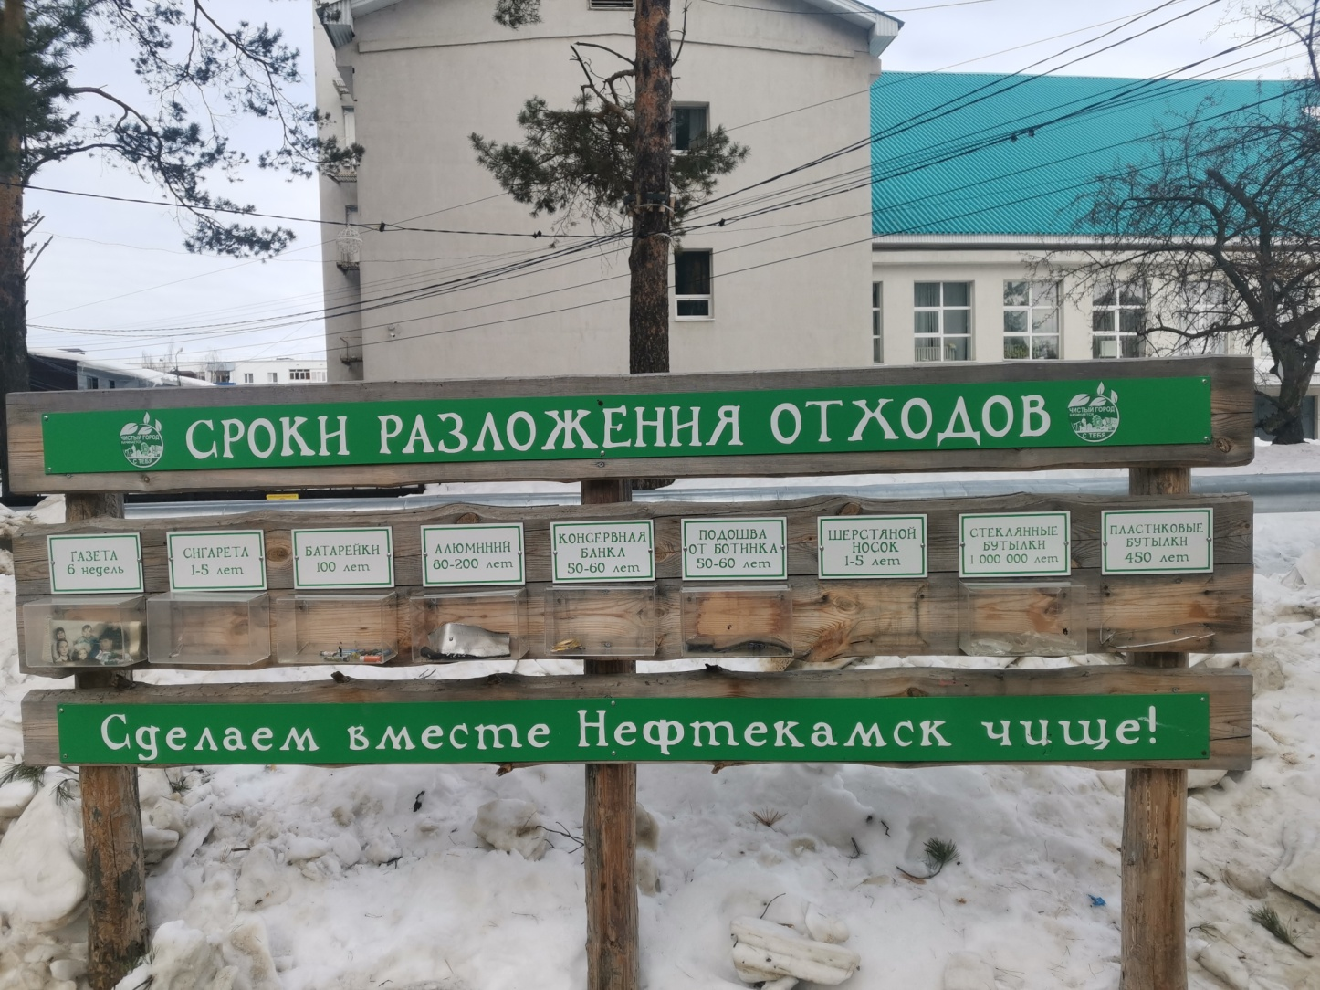
Посетили с воспитанниками лес и обратили внимание на информационный стенд сроков разложения отходов

Slide 16
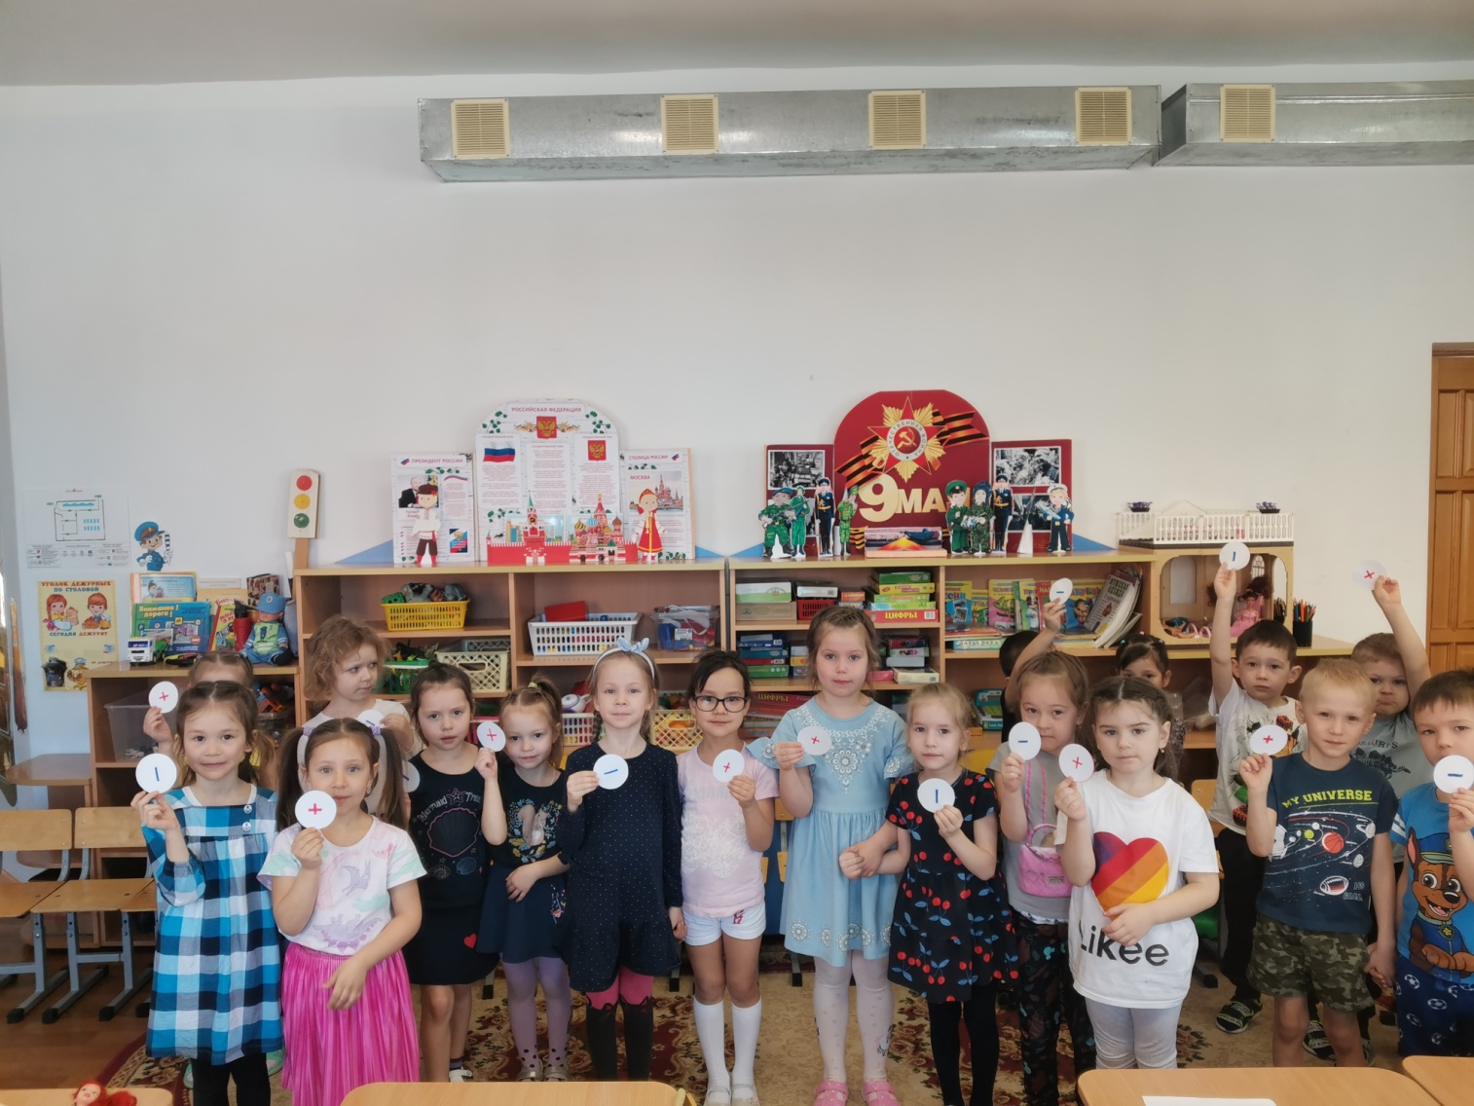
Дидактическая игра «Найди пару»

Slide 17
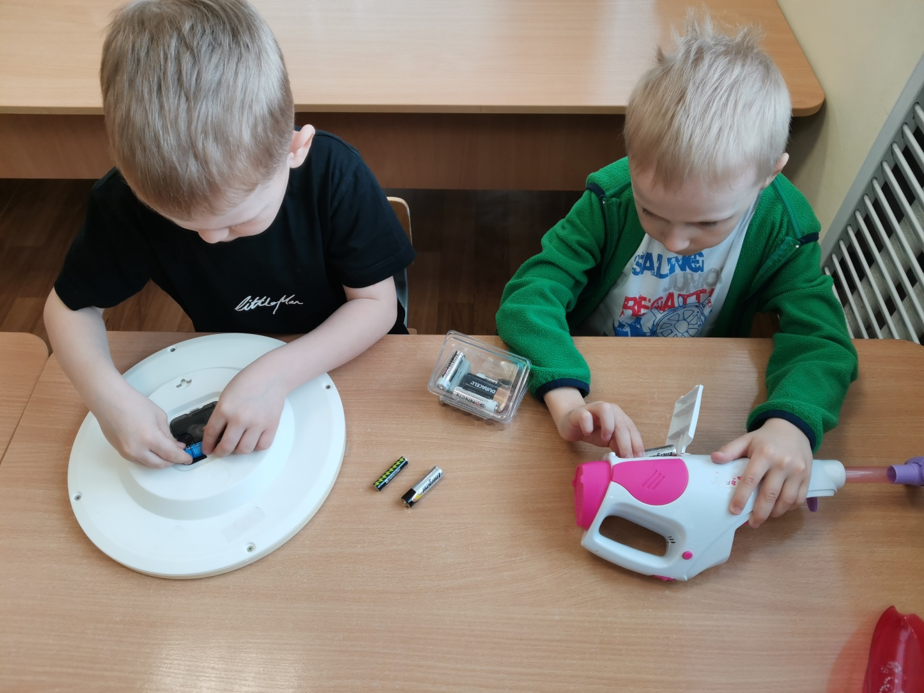
Дидактическая игра «Почини предмет»

Slide 18
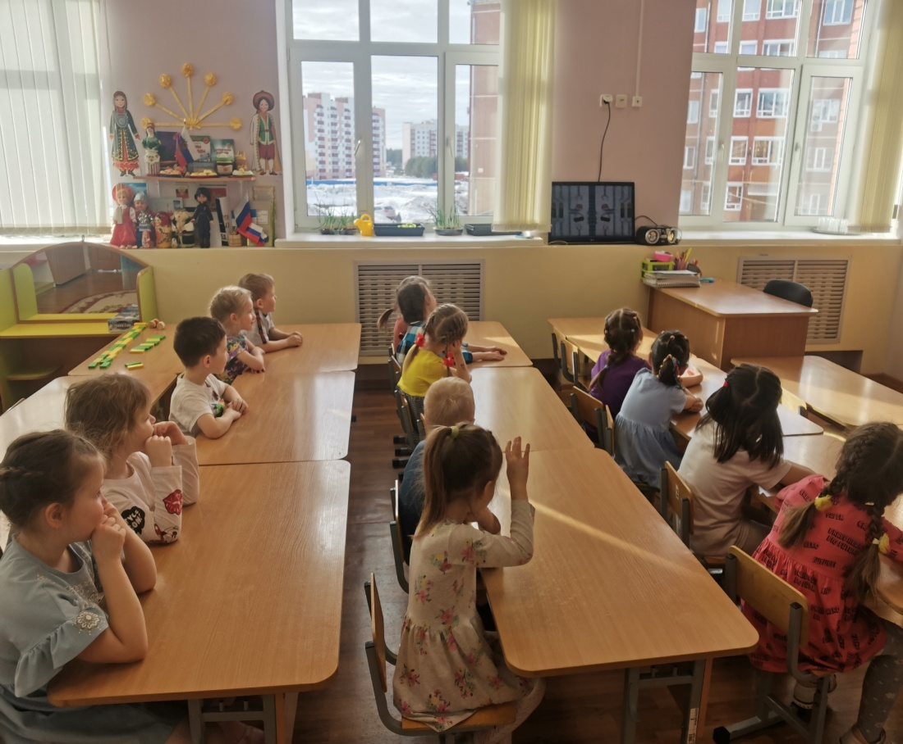
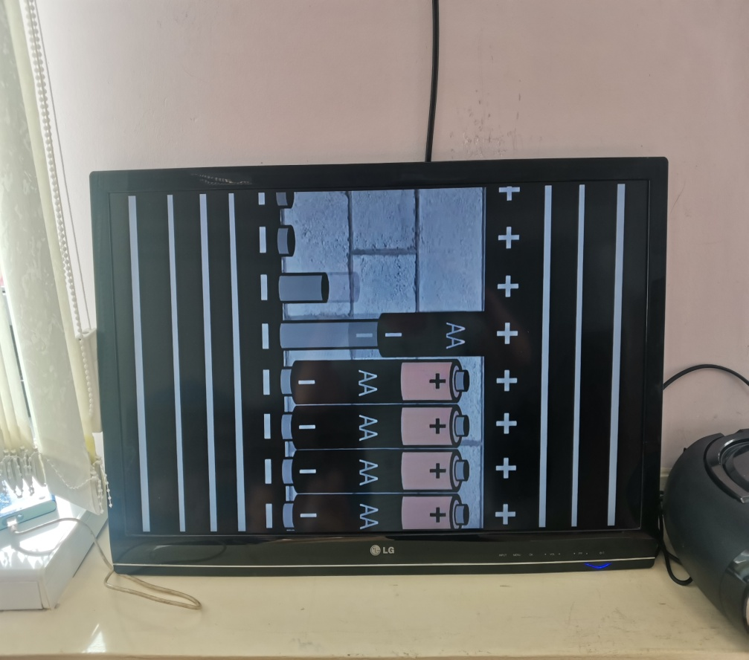
Просмотр обучающих мультфильмов о батарейках «Фиксики»

Slide 19
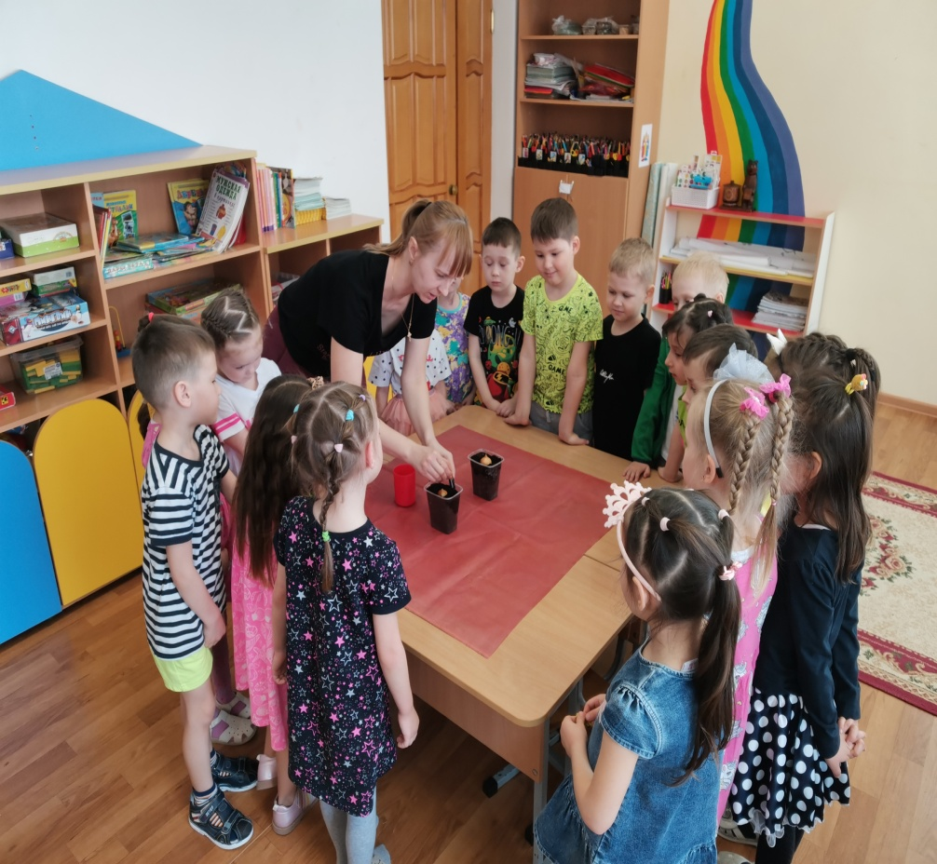
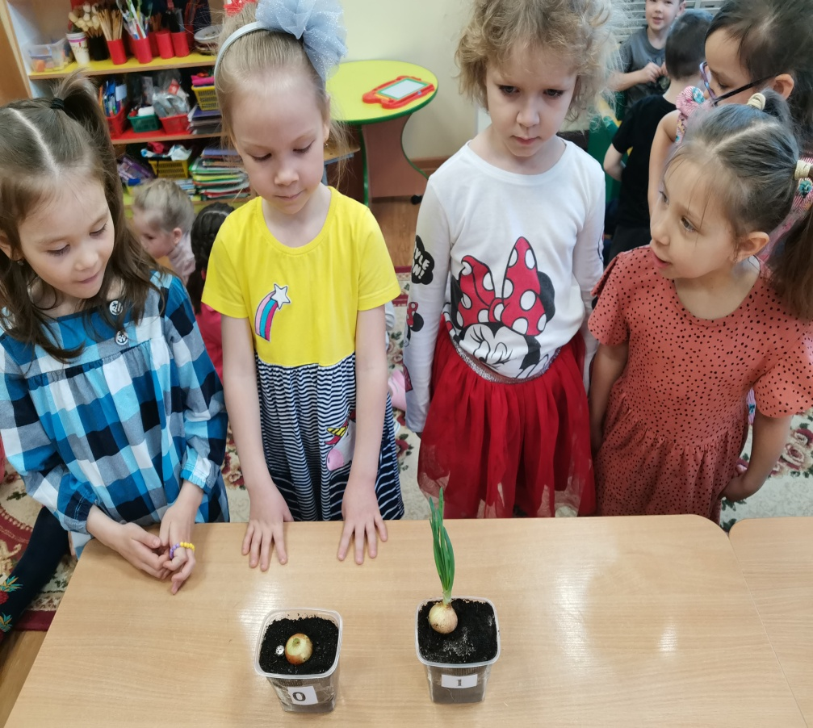
Опытно – экспериментальная деятельность №1

Slide 20
Опытно – экспериментальная деятельность №1
В 2 одинаковых контейнера посадили лук. Отметили их цифрами 0 и 1. В контейнер с цифрой 0 мы поместили батарейку. В течении недели поливали оба растения, держали на свету.
В конце недели в контейнере с цифрой 1 появились ростки лука, а в контейнере с цифрой 0, где находилась батарейка, ростков не было.

Slide 21

Выводы
Батарейки выделяют яды и оказывают вредное воздействие на растения.

Slide 22
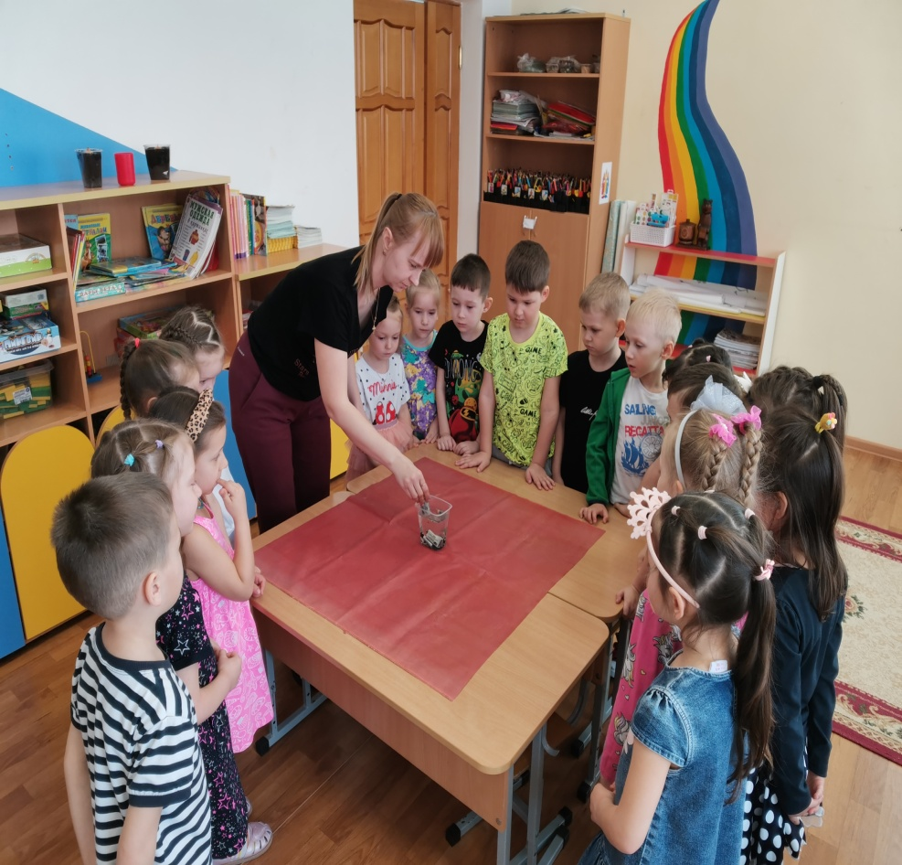
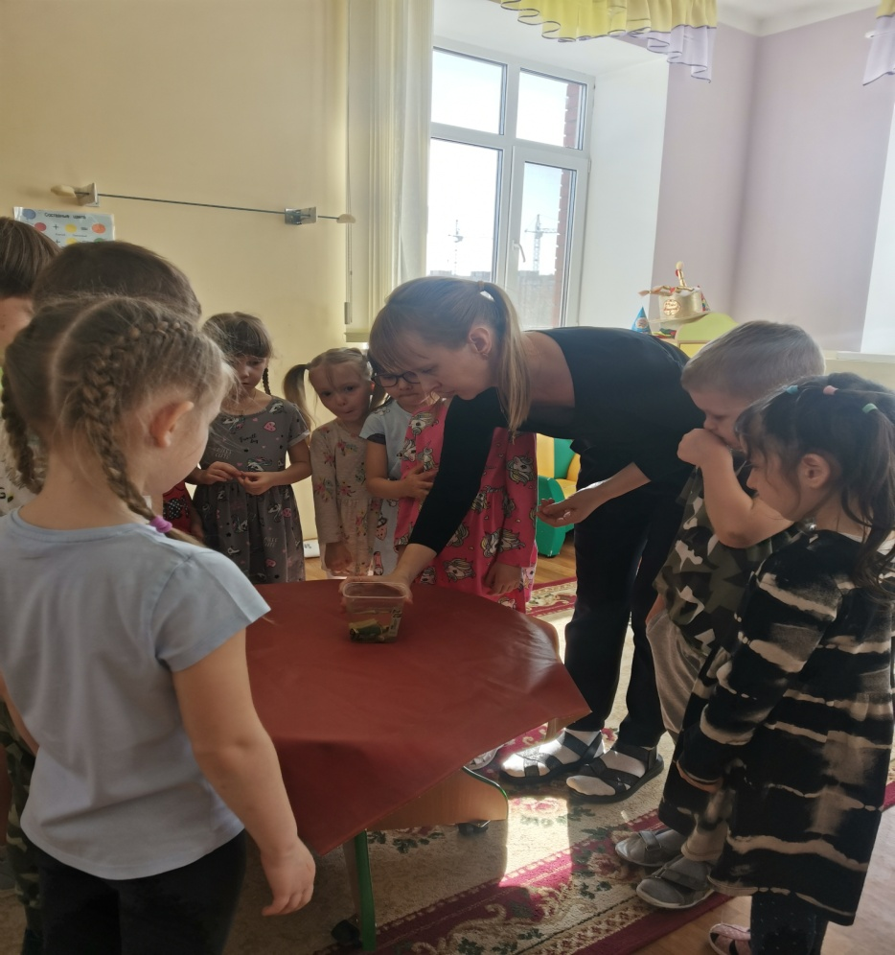
Опытно – экспериментальная деятельность №2

Slide 23
Опытно – экспериментальная деятельность №2
В контейнер с водой опустили батарейки и оставили их на неделю, поставив на подоконник.
Через некоторое время заметили, что вода в контейнере с батарейками окрасилась в коричнево-ржавый цвет.

Slide 24
Выводы
В воде металлическое покрытие батареек разрушается и тяжелые металлы попадают в почву и грунтовые воды. Из грунтовых вод эти металлы могут попасть в реки и озера, используемые для питьевого водоснабжения.

Slide 25
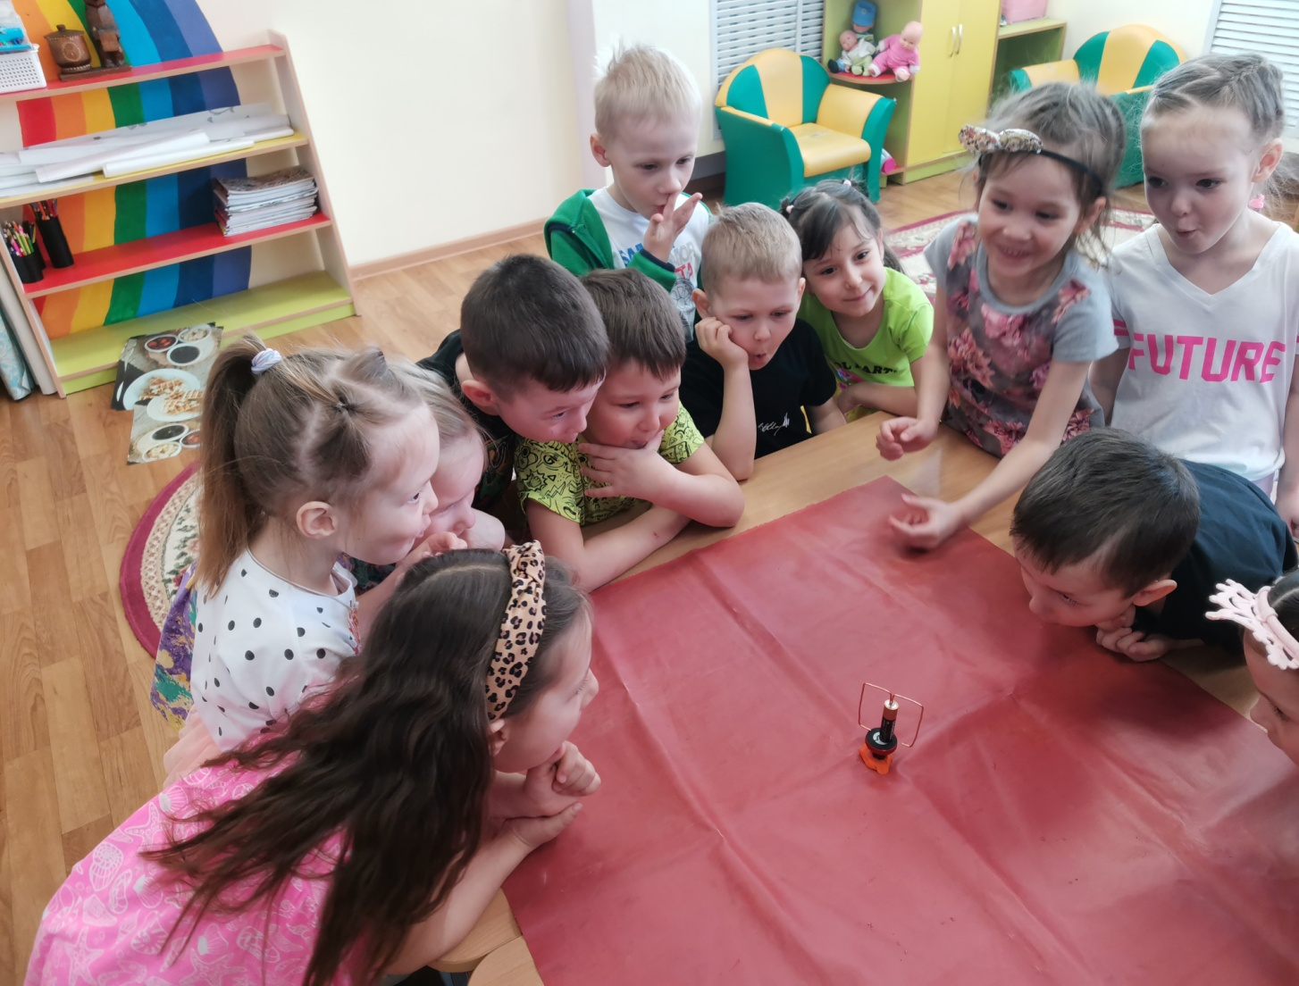
Опытно – экспериментальная деятельность №3

Slide 26
Опытно – экспериментальная деятельность №3
При помощи батарейки, медной проволоки и магнита, показали детям интересный опыт получения простейшего электродвигателя.
Таким образом, показали, что батарейки приносят не только вред, но и пользу - батарейка является источником питания.

Slide 27

Выводы
Батарейка – это удобное хранилище электричества, которое может быть использовано для обеспечения энергией переносных устройств.

Slide 28
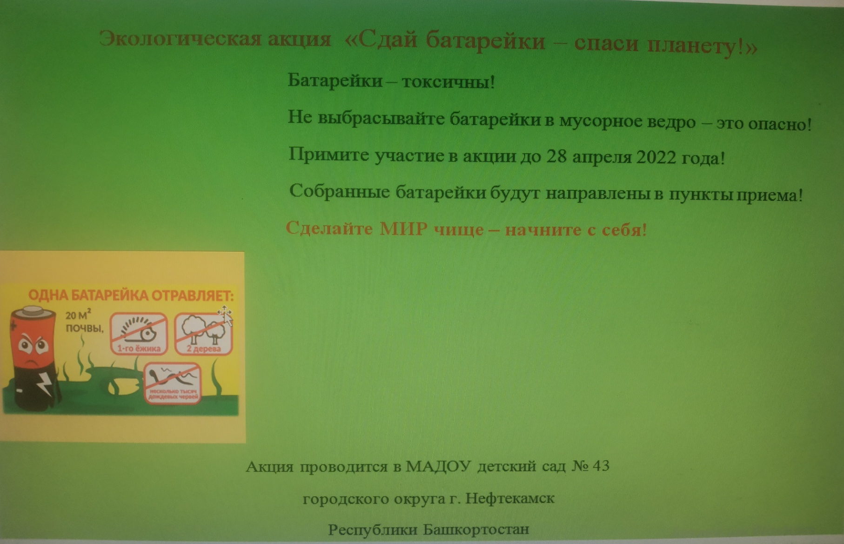
Объявили экологическую акцию «Сдай батарейки – спаси планету»

Slide 29
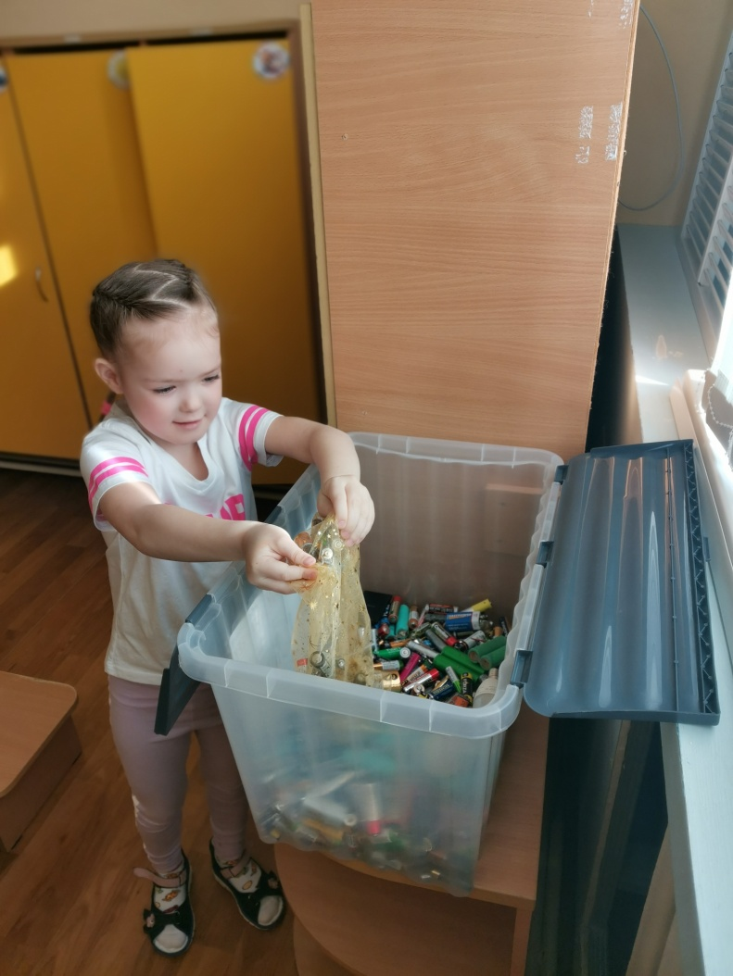
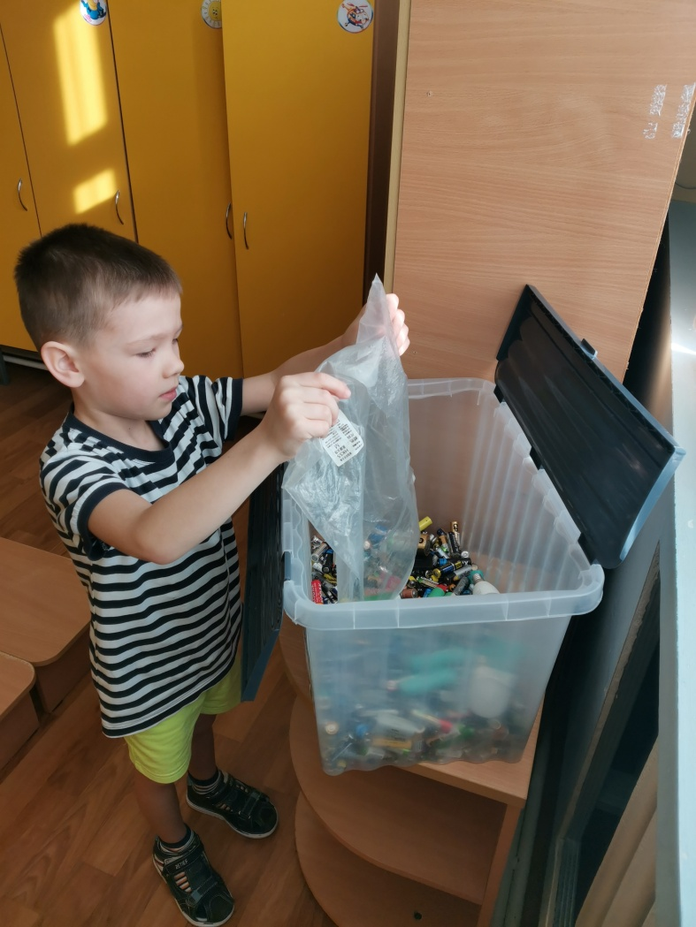
Каждый день в течении месяца продолжался сбор батареек.

Slide 30
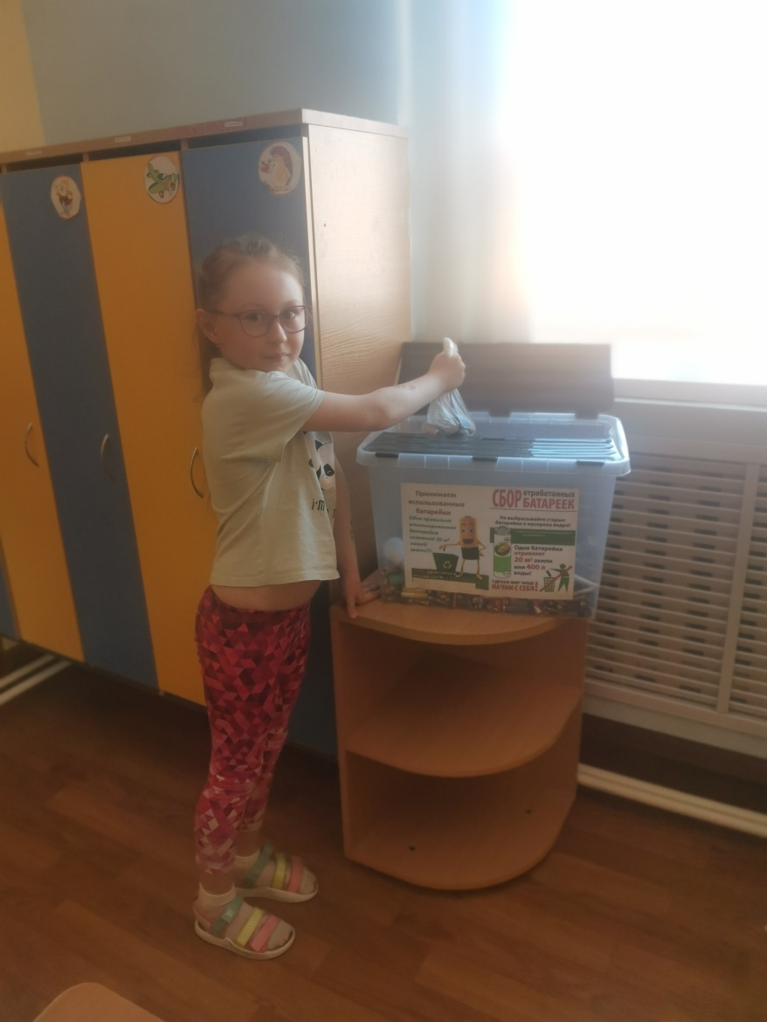
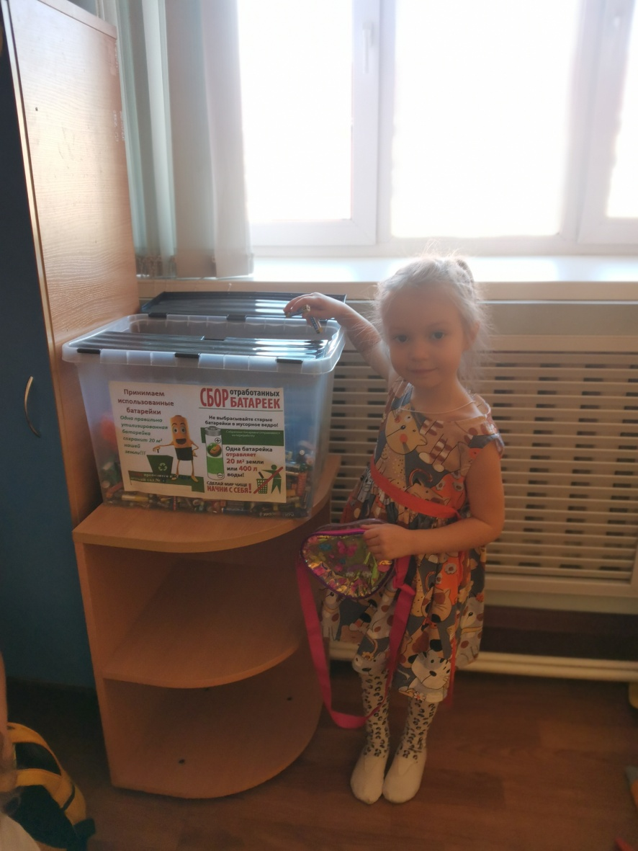

Slide 31
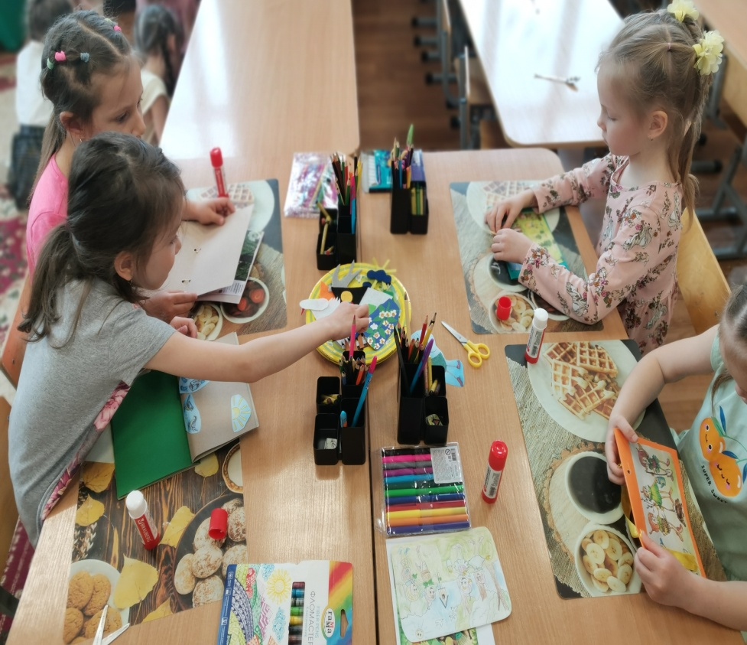
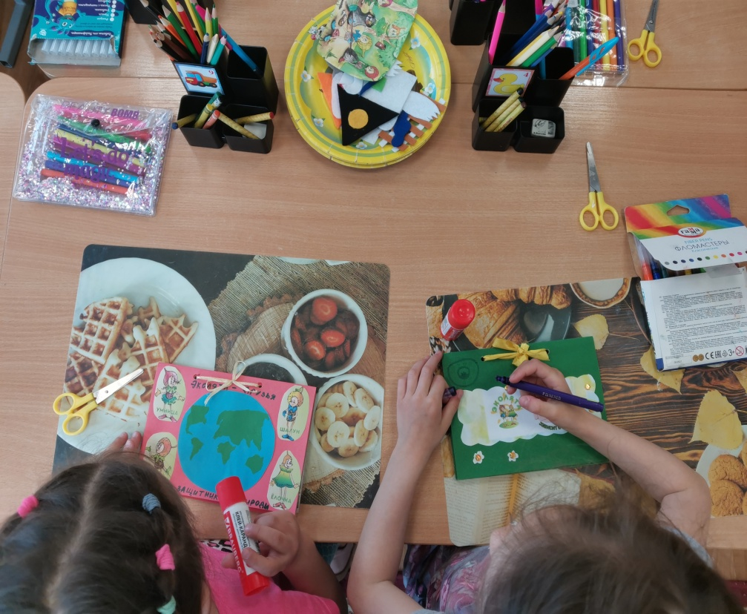
Изготовили экологические книжки «Сказки про батарейки»

Slide 32
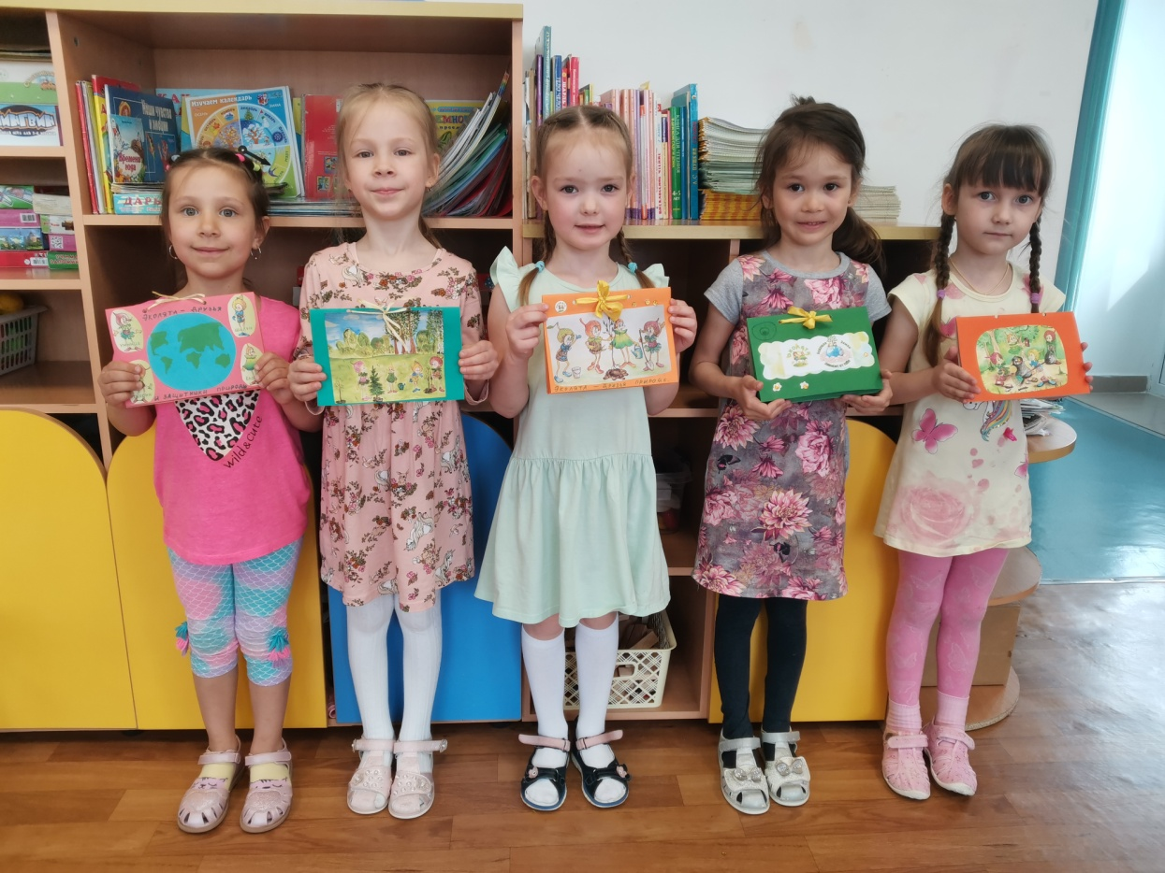
Оформили книжки «Эколята – друзья и защитники природы»

Slide 33
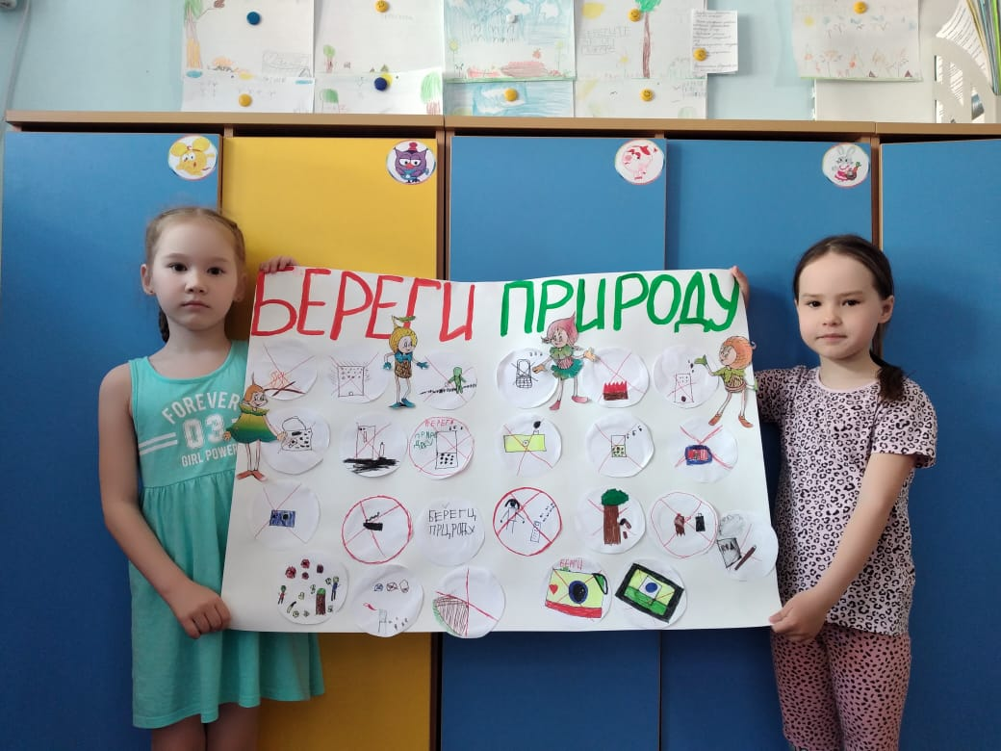
Оформили плакат «Береги природу»

Slide 34
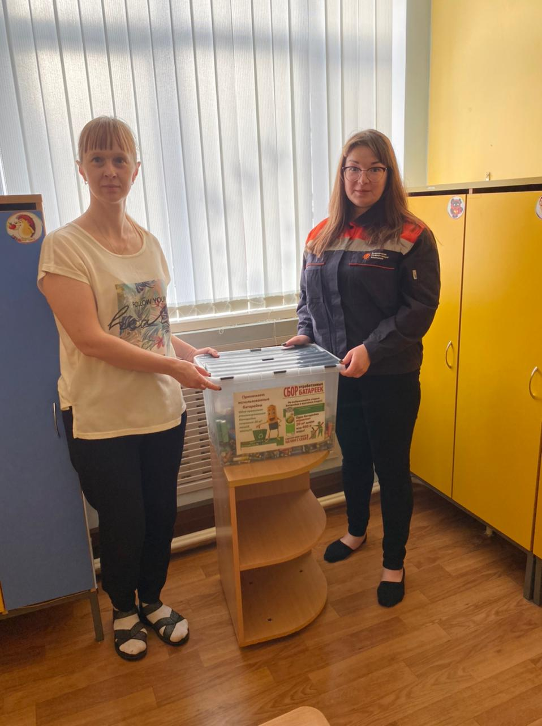
Собранные батарейки мы передали в пункт приема батареек на утилизацию

Slide 35
Выделили для себя и окружающих советы по использованию батареек
- не выбрасывать батарейки вместе с мусором, а сдавать в пункты приёма;
- перейти на использование аккумуляторов;
расходовать заряд батарейки экономно;
- не держать батарейки на солнце и холоде;
- покупать батарейки без кадмия и ртути;
- не разрушать корпус батарейки и не бросать её в огонь.

Slide 36
Заключение
Те ожидания, которые мы включили в проект, осуществились:
Ребята стали больше задумываться о поступках людей и их последствиях для природы.
Работа сплотила детей и родителей. Дети чаще напоминали родителям о том, что не надо выбрасывать много мусора, что в природе всё взаимосвязано, а человек не «царь», а часть большого сложного мира природы.

Slide 37


Slide 38
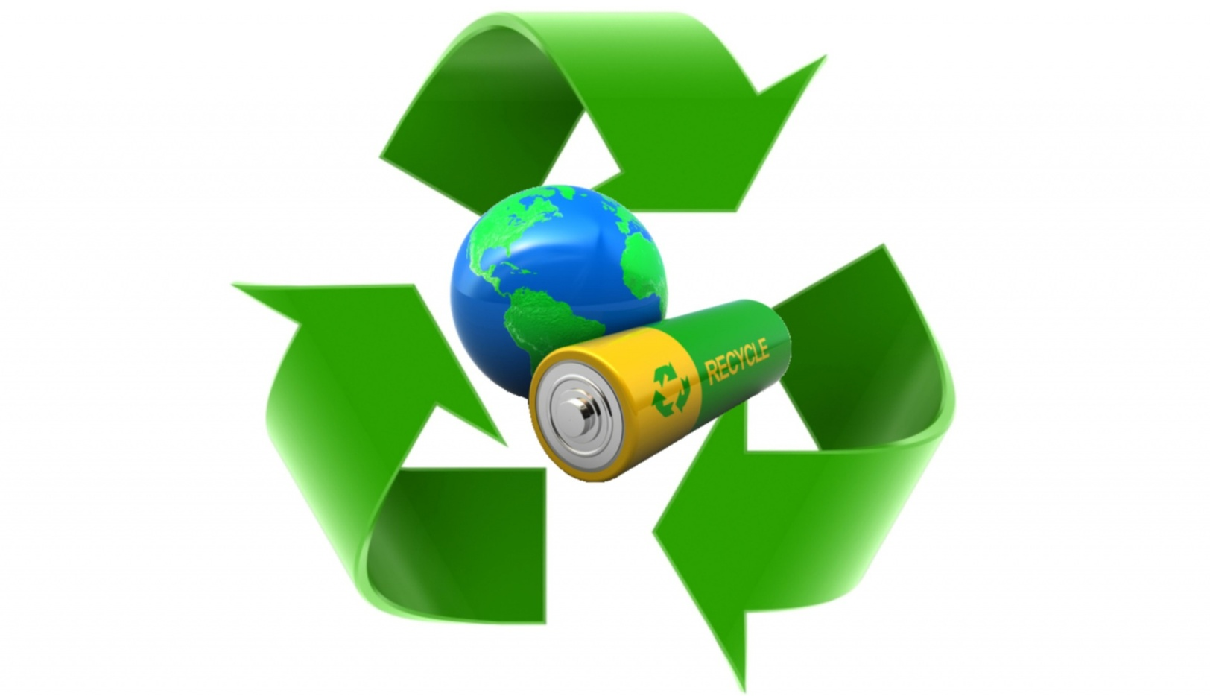
Спасибо за внимание!

